Slide 1
ÖZEL DÖRTGENLER-4
DELTOİD

Slide 2
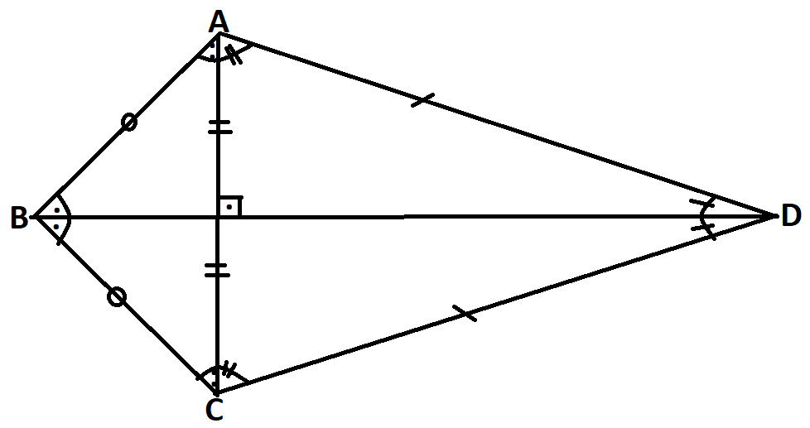
DELTOİD
•Taban uzunlukları ortak iki ikizkenar üçgenden oluşur.
•Tepe açılarını birleştiren köşegen açıortaydır ve diğer köşegeni ortalar. Köşegenler birbirini dik keser.
Alanı (|AC|.|BD|)/2 dir.
m(DAB)=m(BCD)

Slide 3
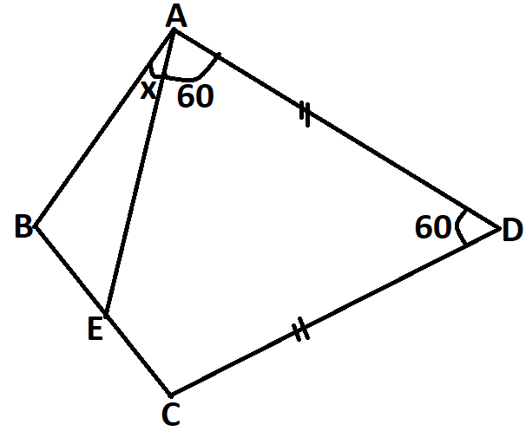
ABCD deltoid, |AD|=|DC|, |AB|=|AE|, m(ADC)=60⁰, m(DAE)=60⁰ ise m(EAB)=x kaç derecedir?

Slide 4
ABCD deltoid, m(DAB)=90⁰ , |AD|=4br, |AC|=16br ,ise A(ABCD) kaç br² dir?

Slide 5
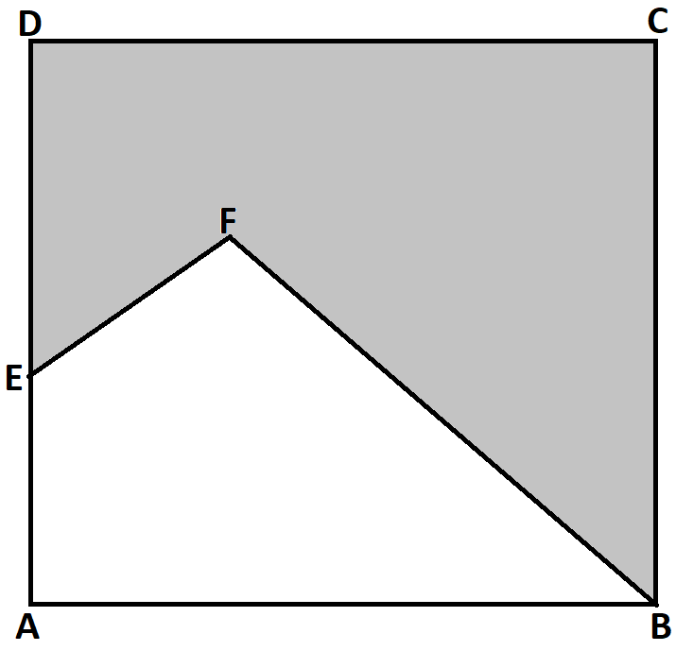
ABCD kare,
ABFE deltoid,
|AB|=|BF|,
|AB|=4.|EF|,
|DE|=3.|EF|,
A(EFBCD)=432 br² ise
A(ABCD) kaç br² dir?

Slide 6
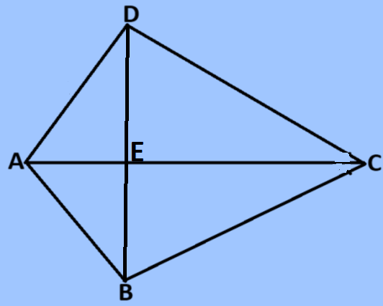
ABCD deltoid,
|BD|=6br,
|AD|=|AB|,
|DC|=5br,
|AB|=$\sqrt{13}br$
olduğuna göre, A(ABCD) kaç br² dir?

Slide 7
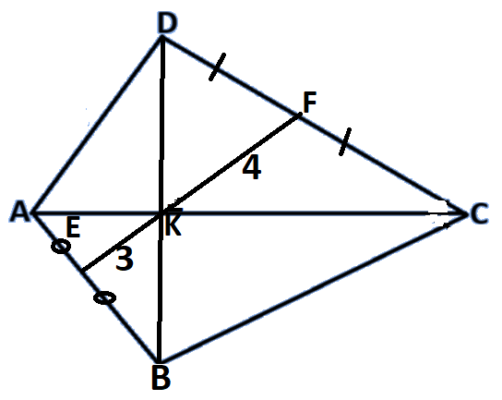
ABCD deltoid,
|BC|=|DC|,
|EB|=|AE|,
|DF|=|FC|,
|EK|=3br
|KF|=4br, ise Ç(ABCD) kaç br dir?

Slide 8
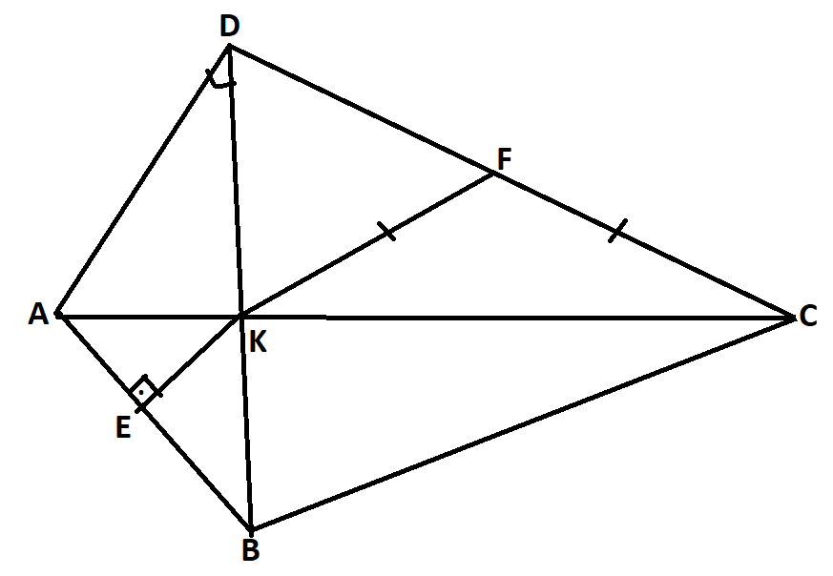
ABCD deltoid,
|AB|=|AD|,
|KF|=|FC|,
m(BCK)=40⁰,
E,F,K doğrusaldır.
m(BDA)=x kaç derecedir?

Slide 9
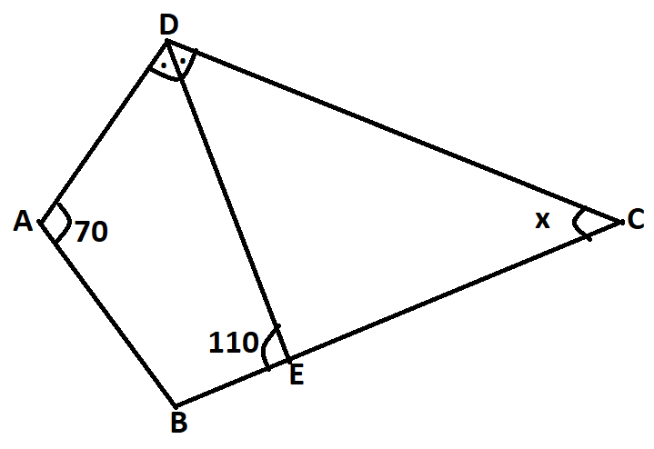
ABCD deltoid,
|AB|=|AD|,
|BC|=|BA|,
[DE açıortay,
m(DAB)=70⁰ ,
m(DEB)=110⁰ ,
m(DCB)=x kaç derecedir?

Slide 10
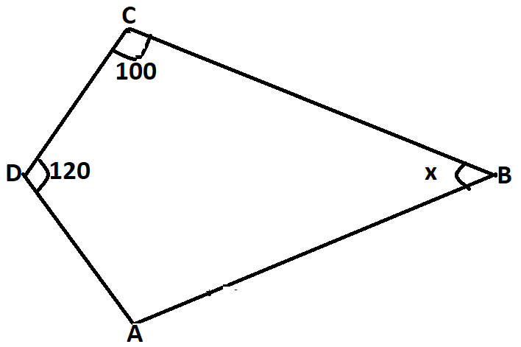
ABCD deltoid,
|DC|=|DA|,
|BC|=|BA|,
m(CDA)=120⁰ ,
m(BCD)=100⁰ ise m(ABC)=x kaç derecedir?

Slide 11
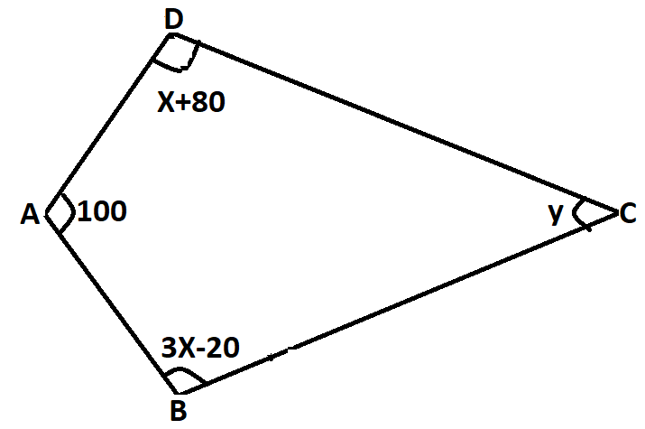
ABCD deltoid,
|AB|=|AD|,
|BC|=|DC|,
m(ABC)=3x-20,
m(CDA)=x+80,
m(DAB)=100⁰ ise m(BCD)=y
kaç derecedir?

Slide 12
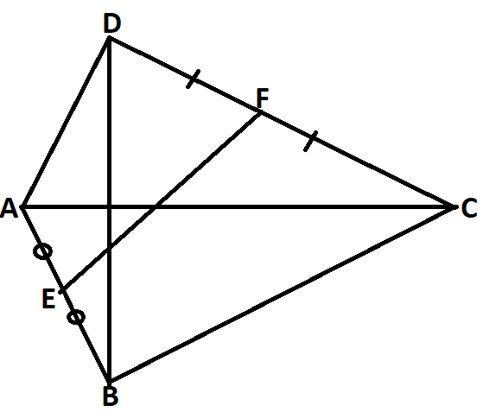
ABCD deltoid,
|AB|=|AD|,
|BC|=|DC|,
E ve F orta noktalar,
|AC|=16cm, |BD|=12cm ise |EF| kaç cm’dir?

Slide 13
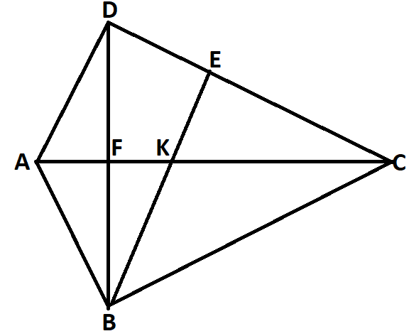
ABCD deltoid,
E orta noktadır. |AB|=|AD|,
|DC|=10br, |BD|=12br olduğuna göre |FK| kaç birimdir?

Slide 14
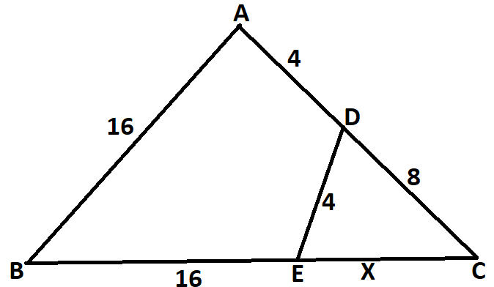
|AB|=|BE|=16cm, |AD|=|DE|=4cm, |CD|=8cm, olduğuna göre, |EC|=x kaç cm’dir?

Slide 15
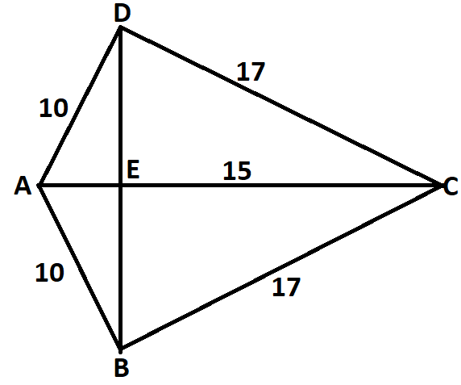
ABCD deltoid,
|AB|=|AD|=10br,
|BC|=|CD|=17br,
|EC|=15br ise A(ABCD) kaç br² dir?

Slide 16
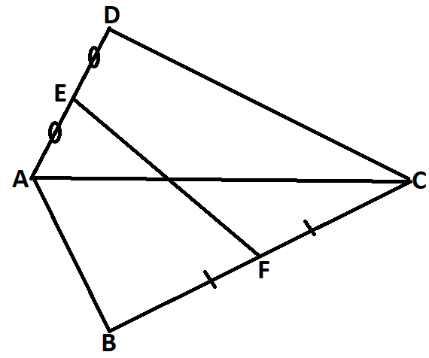
ABCD deltoid,
|AB|=|AD|,
|BC|=|DC|,
E ve F orta noktalar,
|AC|=30br, |EF|=17br olduğuna göre, A(ABCD) kaç br²’dir?

Slide 17
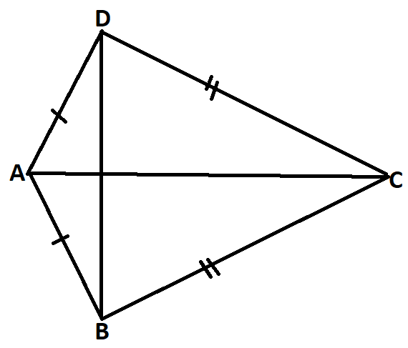
ABCD deltoid,
|AB|=|AD|,
|BC|=|DC|, m(DAB)=120⁰
m(BCD)=60⁰,
|BC|=12br, ise A(ABCD) kaç br²’dir?

